Slide 1


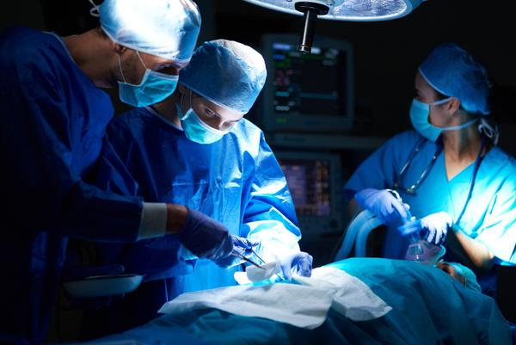
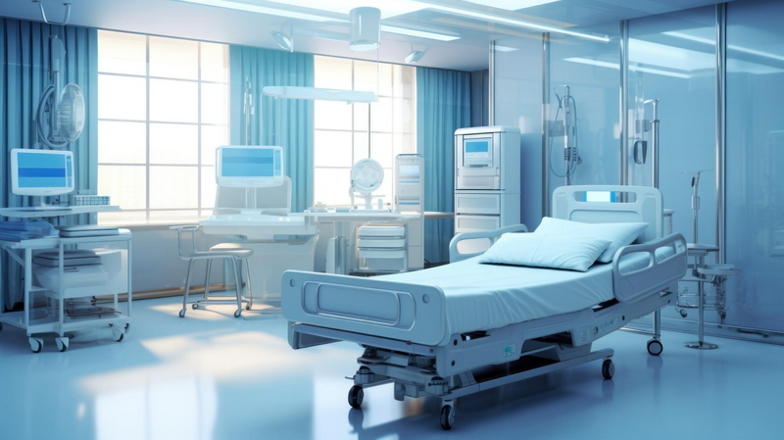
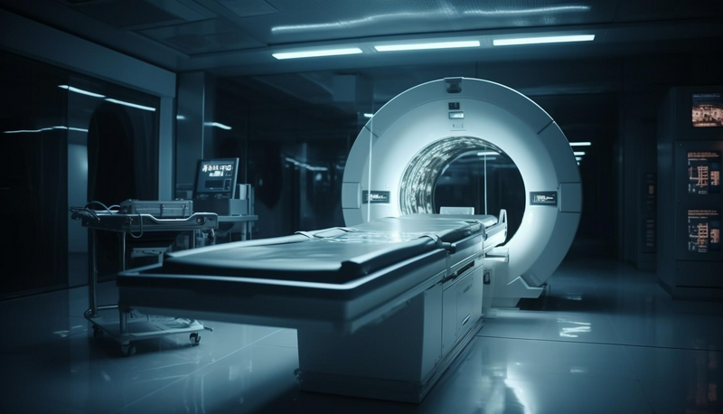
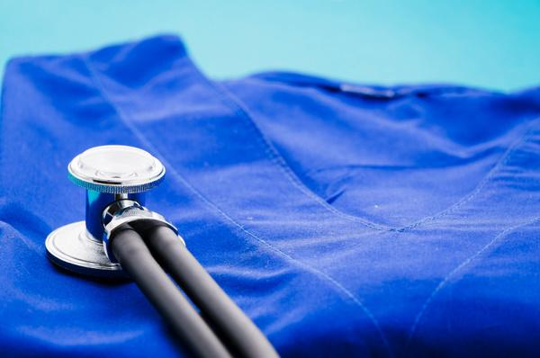
NEUROFUSION AI SOLUTIONS
SMART HOSPITAL
ADA LOVELACE
Pedro Ismael Ruiz Carlos Concepción
Miguel Benavente Luis Angel Carrera
WWW. NEUROFUSION-AI.COM
01

Slide 2
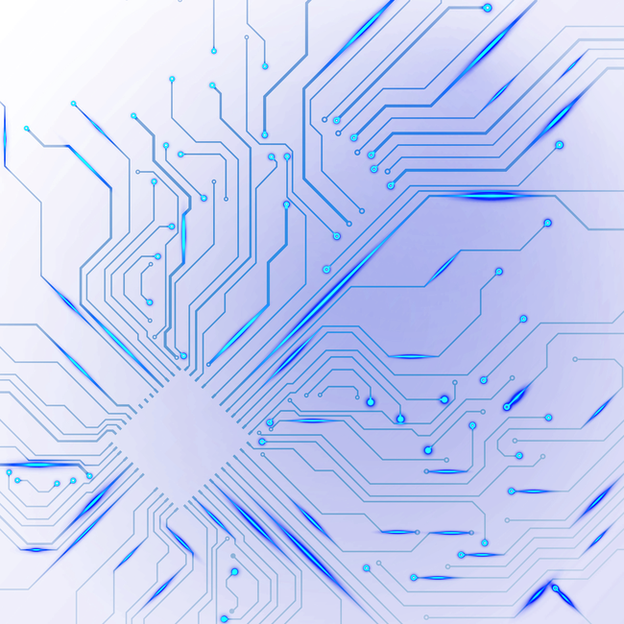
NEUROFUSION AI SOLUTIONS
MÁS ALLÁ DE LA INNOVACIÓN
TECNOLOGÍA QUE CUIDA
La tecnología del Hospital Ada Lovelace no es un añadido: es su sistema nervioso.
Cada módulo asistencial, cada robot, cada sensor y cada plataforma están conectados bajo un mismo principio: anticiparse, coordinarse y actuar con precisión.
Nuestra infraestructura tecnológica combina interoperabilidad total, inteligencia artificial aplicada, análisis en tiempo real y automatización clínica. No solo para responder más rápido, sino para responder mejor.
Tecnología que no sustituye al profesional, sino que lo potencia. Que no aleja al paciente, sino que lo coloca en el centro. Porque en nuestro hospital, la tecnología no es protagonista... es aliada.
WWW. NEUROFUSION-AI.COM
02

Slide 3

NEUROFUSION AI SOLUTIONS
CONECTIVIDAD CLÍNICA TOTAL
Cada módulo asistencial está conectado al resto mediante una infraestructura común que permite compartir información en tiempo real. Esta coordinación mejora la precisión de los diagnósticos y agiliza los tratamientos, manteniendo siempre al paciente en el centro.
ARQUITECTURA ASISTENCIAL MODULAR
INNOVACIÓN CON CALIDEZ HUMANA
UN MODELO FLEXIBLE, INTERCONECTADO Y HUMANO
La tecnología aplicada en cada capa –IA, monitoreo en tiempo real, plataformas de telemedicina– potencia al profesional sin reemplazarlo. Aquí, la innovación nunca sustituye el contacto humano: lo acompaña, lo mejora y lo amplifica.
FLEXIBILIDAD Y EVOLUCIÓN CONTINUA
El sistema modular está diseñado para adaptarse a nuevos retos. Su arquitectura por capas permite integrar tecnologías emergentes, escalar soluciones y evolucionar con las demandas clínicas del presente y del futuro.
WWW. NEUROFUSION-AI.COM
03

Slide 4

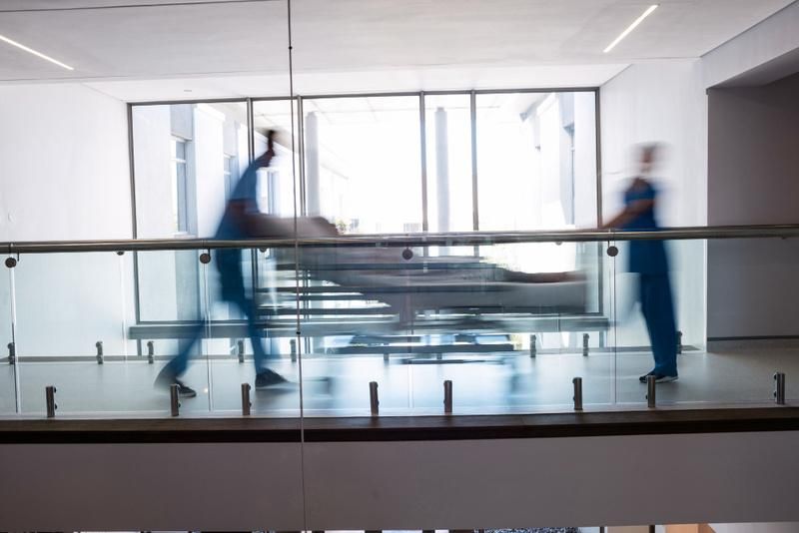
NEUROFUSION AI SOLUTIONS
INTEGRATED CLINICAL FLOW
MÓDULO DE SERVICIOS TRANSVERSALES
Este módulo agrupa los elementos asistenciales esenciales que se utilizan en todo el hospital, más allá de los límites de un único departamento. Actúa como base operativa del sistema, conectando cada área clínica y asegurando un flujo continuo de información y coordinación.
Su objetivo es claro: ofrecer una infraestructura tecnológica compartida que garantice interoperabilidad, eficiencia y respuesta rápida. Desde el traslado del paciente hasta la intervención médica, cada departamento se beneficia de una única plataforma conectada que mejora decisiones y reduce tiempos críticos.
WWW. NEUROFUSION-AI.COM
04

Slide 5
NEUROFUSION AI SOLUTIONS
SOLUCIONES PARA PACIENTES AMBULATORIOS
ESTACIONES DE AUTO-CHEQUEO INTELIGENTES (QUIOSCOS INTERACTIVOS)
CAMILLA ROBOTIZADA INTELIGENTE INTEGRADA
PUNTOS DE REALIDAD AUMENTADA (PROYECCIONES HOLOGRÁFICAS)
CAMA DE HOSPITAL INTELIGENTE
PANTALLAS ASISTENCIALES (ASISTENTE VIRTUAL PERSONALIZADO)
CAMILLA QUIRÚRGICA INTELIGENTE
MURO INTELIGENTE DE INFORMACIÓN Y ENTRETENIMIENTO
INCUBADORA NEONATAL AVANZADA PARA BEBÉS PREMATUROS
ZONA DE RELAJACIÓN CON BIOFEEDBACK Y REALIDAD VIRTUAL (RV)
ASIENTOS POLIVALENTES INTELIGENTES
ESTACIÓN DE JUEGOS INTERACTIVOS EXPLORADORES DE LA SALUD
SISTEMA DE TRIAJE Y RESPUESTA RÁPIDA PARA URGENCIAS
RAILDRONE´S
CÁPSULA DE DIAGNÓSTICO INSTANTÁNEO CON IA Y NANOROBOTS
WWW. NEUROFUSION-AI.COM
05

Slide 6
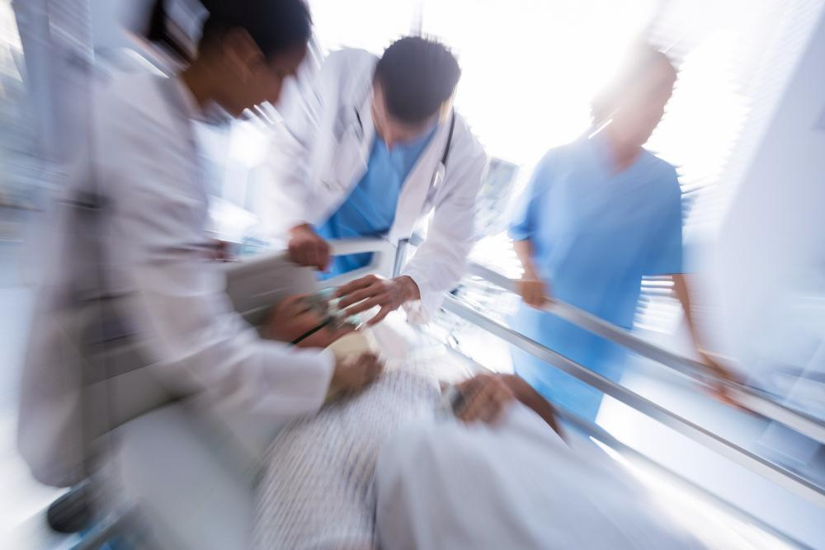
NEUROFUSION AI SOLUTIONS
EMERGENCY RESPONSE UNIT
MÓDULO DE URGENCIAS
Diseñado para actuar con rapidez y precisión, este módulo es el núcleo operativo ante situaciones críticas. Con IA aplicada al triaje, sensores biométricos y conexión total con la Historia Clínica Electrónica, permite priorizar casos, activar protocolos automáticamente y coordinar recursos en tiempo real.
Desde el primer contacto hasta el ingreso, cada paso está optimizado para salvar segundos donde cada segundo importa. Integrado con transporte autónomo, atención prehospitalaria y sistemas de emergencia externa, garantiza una respuesta ágil, segura y conectada.
WWW. NEUROFUSION-AI.COM
06

Slide 7
NEUROFUSION AI SOLUTIONS
SISTEMA DE TELETRANSPORTACIÓN DE ESPECIALISTAS CON R.A.
REALIDAD AUMENTADA EN TRAUMA
CAMA DE HOSPITAL INTELIGENTE
ROBOT DE ASISTENCIA PARA REANIMACIÓN CON ALGORITMOS DE APOYO
INCUBADORA NEONATAL AVANZADA PARA BEBÉS PREMATUROS
CÁMARA DE REGENERACIÓN TISULAR RÁPIDA
WWW. NEUROFUSION-AI.COM
07

Slide 8
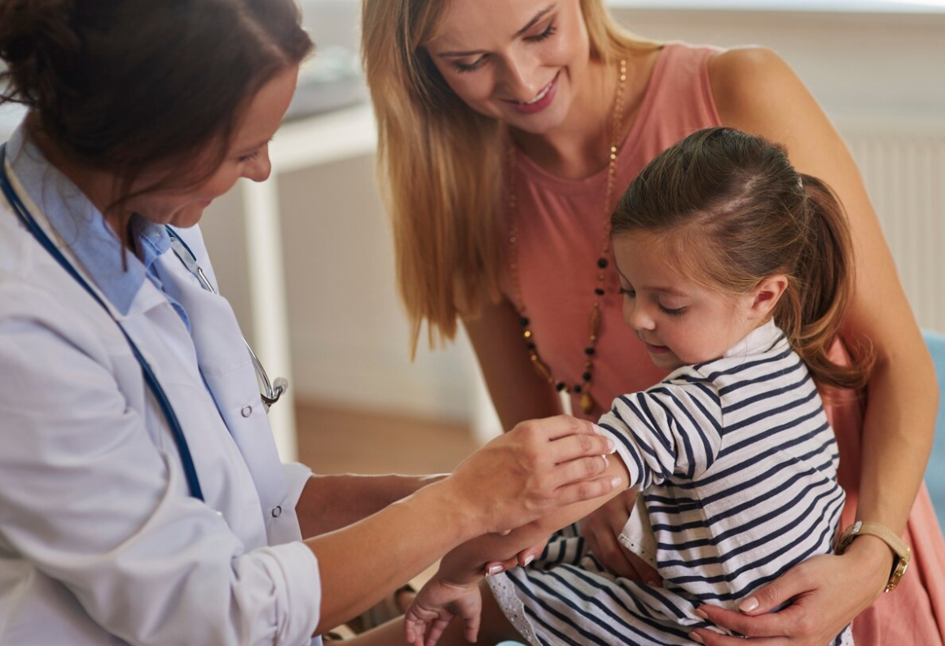
NEUROFUSION AI SOLUTIONS
CHILD-CENTERED CARE
MÓDULO DE PEDIATRÍA
Diseñado para atender a los más pequeños con sensibilidad y precisión, este módulo combina tecnología adaptada, atención especializada y un entorno pensado para reducir el estrés infantil.
Con IA para diagnóstico temprano, sensores no invasivos y asistentes virtuales amigables, garantiza una experiencia segura, cercana y conectada. La participación de las familias y la coordinación con otras áreas clave aseguran una atención pediátrica integral y continua.
WWW. NEUROFUSION-AI.COM
08

Slide 9
NEUROFUSION AI SOLUTIONS
EXOESQUELETO PEDIÁTRICO ADAPTATIVO
CÁMARAS DE SEGURIDAD EN CUNAS
ROBOTS DE LIMPIEZA LÚDICA
ROBOTS LÚDICOS TERAPÉUTICOS
PANTALLAS DE DISTRACCIÓN
CÁPSULA DE TERAPIA SENSORIAL INMERSIVA
ROBOT DE TERAPIA DE COMPAÑÍA INFANTIL
WWW. NEUROFUSION-AI.COM
09

Slide 10
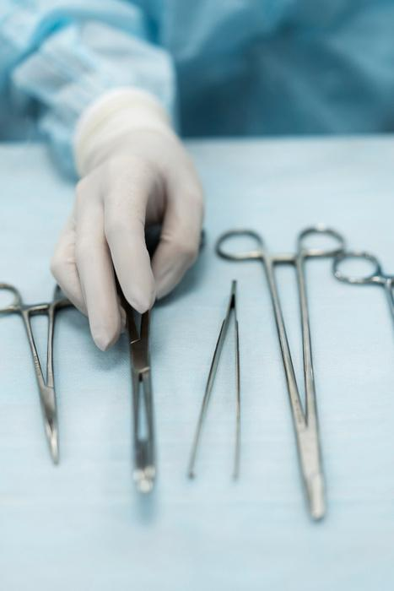
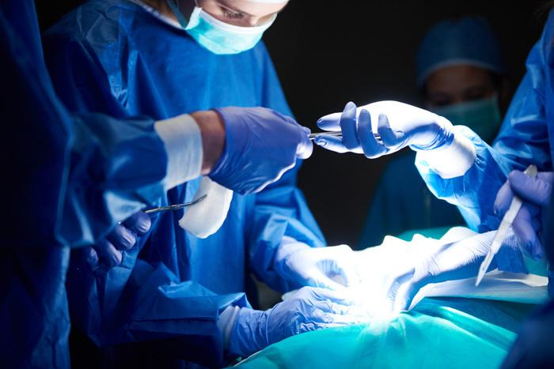
NEUROFUSION AI SOLUTIONS
SURGICAL EXCELLENCE
MÓDULO DE CIRUGÍA GENERAL Y ESPECIALIZADA
Desde intervenciones simples hasta cirugía de alta complejidad, este módulo combina precisión clínica, robótica avanzada e integración total con anestesia, UCI y hospitalización.
Con trazabilidad automatizada, imagen intraoperatoria y programación quirúrgica inteligente, cada procedimiento se realiza con seguridad, eficiencia y máxima coordinación.
WWW. NEUROFUSION-AI.COM
10

Slide 11
NEUROFUSION AI SOLUTIONS
PANTALLAS DE ACTUALIZACIÓN FAMILIAR
QUIRÓFANO AUTÓNOMO CON IA
ROBOTS DE DESINFECCIÓN Y ESTERILIZACIÓN
SISTEMA DE NAVEGACIÓN QUIRÚRGICA CON REALIDAD AUMENTADA (RA)
ROBOTS DE ASISTENCIA EN REHABILITACIÓN POSTOPERATORIA
WWW. NEUROFUSION-AI.COM
11

Slide 12

NEUROFUSION AI SOLUTIONS
HEART & VASCULAR INNOVATION
CARDIOLOGÍA
Diagnóstico y tratamiento de enfermedades cardiovasculares con tecnología avanzada, IA para detección temprana y conectividad total con urgencias, UCI y rehabilitación.
Incluye imagen de alta precisión, monitorización continua y seguimiento remoto para una atención integral, personalizada y orientada a mejorar la calidad de vida del paciente.
WWW. NEUROFUSION-AI.COM
12

Slide 13
NEUROFUSION AI SOLUTIONS
WEARABLES DE ALERTA PREINFARTO
ROBOTS DE REHABILITACIÓN CARDÍACA
ROBOT DE RECONSTRUCCIÓN VASCULAR
WWW. NEUROFUSION-AI.COM
13

Slide 14
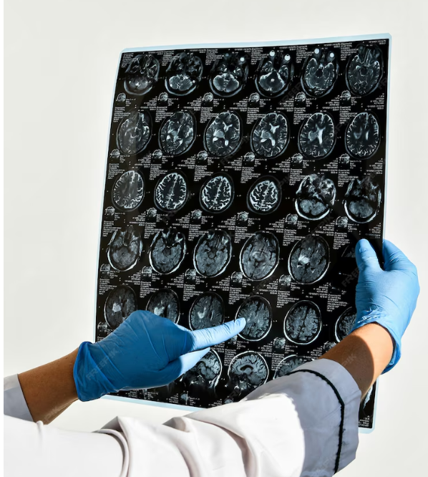
NEUROFUSION AI SOLUTIONS
NEUROCARE SYSTEM
MÓDULO DE NEUROLOGÍA
Diagnóstico y tratamiento de trastornos neurológicos como ictus, epilepsia o enfermedades neurodegenerativas, con neuroimagen avanzada, IA para detección precoz y coordinación con UCI, neurocirugía y rehabilitación.
Incluye seguimiento remoto, evaluación digital y apoyo cognitivo, garantizando una atención precisa, continua y centrada en el paciente neurológico.
WWW. NEUROFUSION-AI.COM
14

Slide 15
NEUROFUSION AI SOLUTIONS
EXOESQUELETOS NEUROLÓGICOS AVANZADOS
ROBOTS DE TERAPIA COGNITIVA:
HOLOGRAMAS PARA RECUPERACIÓN
WWW. NEUROFUSION-AI.COM
15

Slide 16
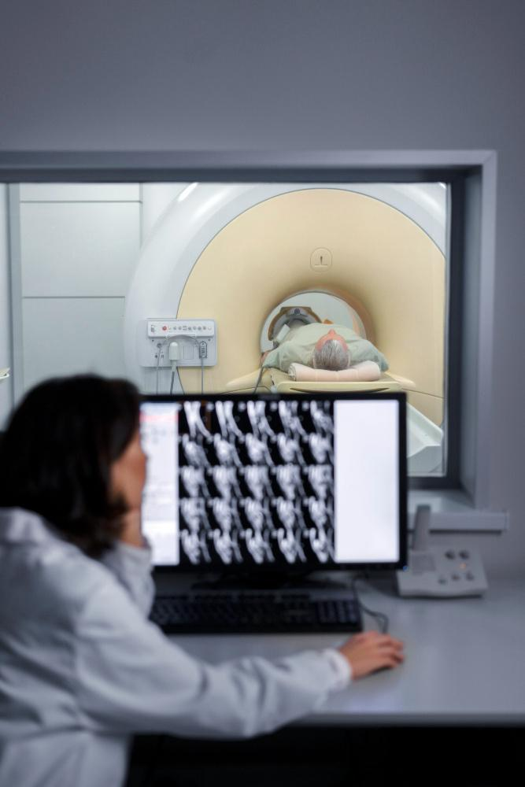
NEUROFUSION AI SOLUTIONS
CONNECTED DIAGNOSTICS
MÓDULO DE RADIOLOGÍA E IMAGENOLOGÍA
Rayos X, TAC, resonancia y ecografía al servicio del diagnóstico clínico, con imágenes de alta precisión y resultados integrados en tiempo real.
La IA automatiza la detección de lesiones y prioriza casos urgentes. Todo el sistema está conectado con la Historia Clínica Electrónica para ofrecer diagnósticos más rápidos, fiables y colaborativos.
WWW. NEUROFUSION-AI.COM
16

Slide 17
NEUROFUSION AI SOLUTIONS
SISTEMA DE REALIDAD MIXTA PARA DIAGNÓSTICO
ROBOT ASISTENTE PARA DIAGNÓSTICO DE IMAGEN
CÁPSULA DE IMAGENOLOGÍA INTERNA
WWW. NEUROFUSION-AI.COM
17

Slide 18
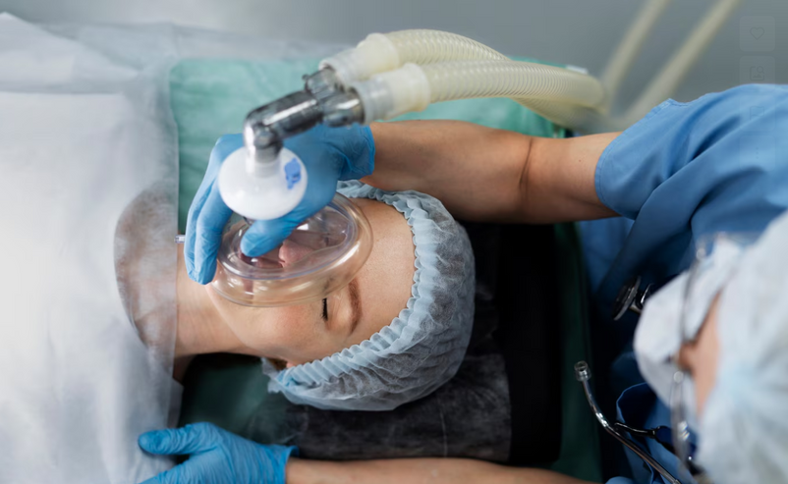
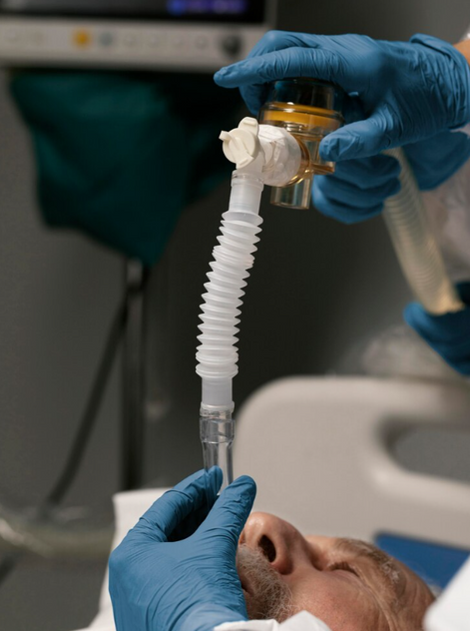
NEUROFUSION AI SOLUTIONS
SAFE PROCEDURES, SMART RECOVERY
MÓDULO DE ANESTESIOLOGÍA Y REANIMACIÓN
Monitorización avanzada, IA para predecir riesgos y soporte vital conectado para garantizar anestesia segura, manejo del dolor y recuperación optimizada.
En coordinación con cirugía, UCI y hospitalización, este módulo asegura una experiencia quirúrgica controlada y una reanimación eficiente, centrada en el bienestar del paciente.
WWW. NEUROFUSION-AI.COM
18

Slide 19
NEUROFUSION AI SOLUTIONS
GAFAS RA PARA INTUBACIÓN
CHALECO DE REANIMACIÓN AUTOMATIZADO
ROBOT DE DOSIFICACIÓN INTELIGENTE
WWW. NEUROFUSION-AI.COM
19

Slide 20
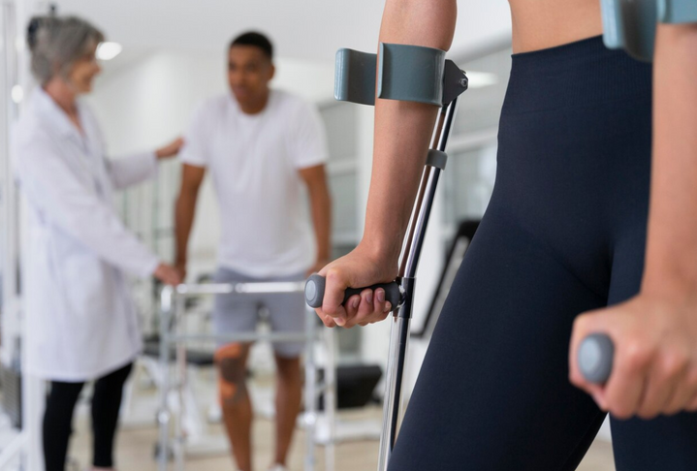
NEUROFUSION AI SOLUTIONS
RECOVERY IN MOTION
MÓDULO DE REHABILITACIÓN Y FISIOTERAPIA
Exoesqueletos, realidad virtual y monitorización en tiempo real para una recuperación funcional segura, eficiente y conectada.
Este módulo se adapta a cada paciente, integrando IA y trabajo multidisciplinar para reducir secuelas, acelerar la rehabilitación y devolver autonomía tras cirugías, accidentes o enfermedades neurológicas.
WWW. NEUROFUSION-AI.COM
20

Slide 21
NEUROFUSION AI SOLUTIONS
ROBOT DE ASISTENCIA EN EJERCICIOS Y MOVILIZACIÓN DURANTE LA REHABILITACIÓN.
ROBOT QUE AYUDA EN TERAPIAS DE EQUILIBRIO Y COORDINACIÓN.
SISTEMA DE IA PARA DISEÑAR PROGRAMAS DE FISIOTERAPIA PERSONALIZADOS.
WWW. NEUROFUSION-AI.COM
21

Slide 22
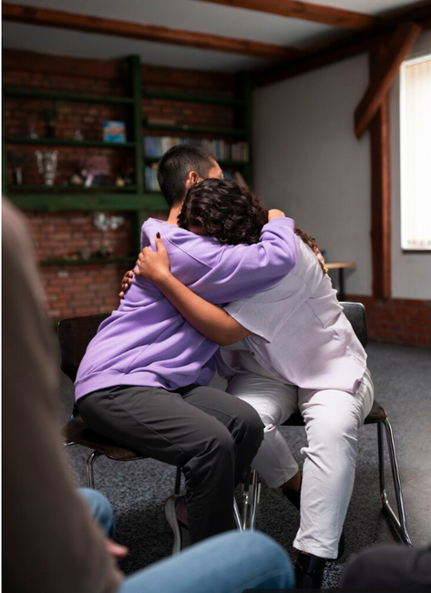
NEUROFUSION AI SOLUTIONS
MENTAL HEALTH MATTERS
MÓDULO DE PSICOLOGÍA Y SALUD MENTAL
Atención emocional, psicoterapia y abordaje de trastornos mentales con herramientas digitales, seguimiento remoto y coordinación con todos los servicios clínicos.
Este módulo pone el bienestar psíquico en el centro, con apoyo a pacientes, familias y profesionales, y un enfoque conectado, humano y continuo.
WWW. NEUROFUSION-AI.COM
22

Slide 23
NEUROFUSION AI SOLUTIONS
ALGORITMO QUE ANALIZA PATRONES DE COMPORTAMIENTO
PLATAFORMA DE REALIDAD VIRTUAL PARA TERAPIAS DE EXPOSICIÓN Y RELAJACIÓN
SISTEMA DE MONITORIZACIÓN DEL ESTADO EMOCIONAL A TRAVÉS DE WEARABLES
WWW. NEUROFUSION-AI.COM
23

Slide 24

NEUROFUSION AI SOLUTIONS
PRECISION MEDICATION
MÓDULO DE FARMACIA
Sistemas robotizados y conexión directa con la historia clínica para dispensar medicamentos con seguridad, trazabilidad y máxima eficiencia.
IA para prever consumos, evitar errores y optimizar recursos. Integrado con todos los módulos críticos, garantiza una farmacoterapia segura, rápida y personalizada.
WWW. NEUROFUSION-AI.COM
24

Slide 25
NEUROFUSION AI SOLUTIONS
INTEGRACIÓN DEL ROBOT DISPENSADOR DE MEDICAMENTOS (RDM)
WWW. NEUROFUSION-AI.COM
25

Slide 26

NEUROFUSION AI SOLUTIONS
HOSPITAL OPERATIONS BACKBONE
MÓDULO DE SERVICIOS AUXILIARES
Mantenimiento, limpieza, lavandería y restauración conectados al sistema central para garantizar entornos seguros, limpios y funcionales.
Con trazabilidad, automatización y respuesta en tiempo real, este módulo sostiene el día a día del hospital y libera a las áreas clínicas para centrarse en lo esencial: cuidar al paciente.
WWW. NEUROFUSION-AI.COM
26

Slide 27
NEUROFUSION AI SOLUTIONS
ROBOTS DE REPARACIÓN AUTÓNOMOS PARA MANTENIMIENTO
ASISTENTES ROBÓTICOS DE ALIMENTACIÓN
WWW. NEUROFUSION-AI.COM
27

Slide 28
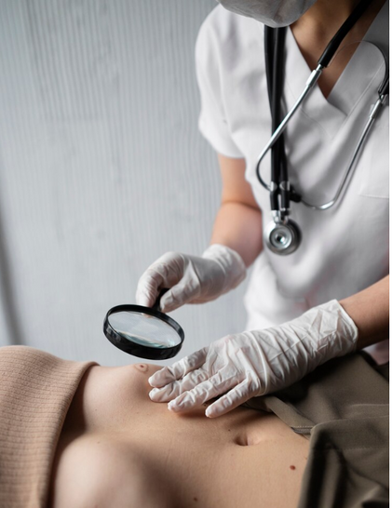
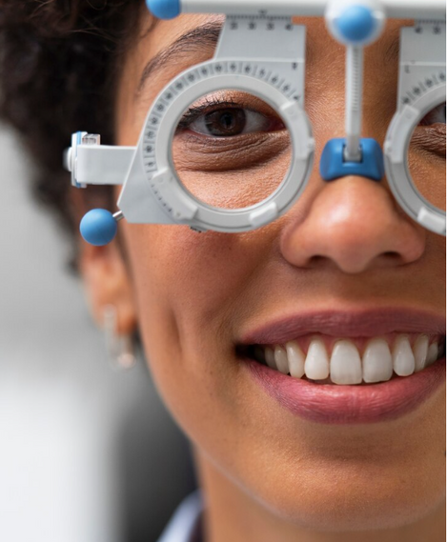
NEUROFUSION AI SOLUTIONS
SPECIALIZED EXPERTISE NETWORK
MÓDULO DE ESPECIALIDADES CLÍNICAS
Dermatología, oftalmología, ORL, nefrología, urología, endocrinología y más.
Tecnología específica, atención precisa y conexión total con el resto del hospital para garantizar un abordaje clínico integral y coordinado
Este módulo complementa y refuerza la capacidad asistencial del sistema, asegurando una atención especializada, eficiente y centrada en el paciente.
WWW. NEUROFUSION-AI.COM
28

Slide 29
NEUROFUSION AI SOLUTIONS
TELEDERMATOLOGÍA CON IA PARA DIAGNÓSTICO DE LESIONES CUTÁNEAS
WEARABLES PARA MONITOREO DE LA AUDICIÓN
ROBOTS DE APLICACIÓN DE TRATAMIENTOS TÓPICOS
ROBOTS PARA CIRUGÍA ENDOSCÓPICA DE SENOS
DIAGNÓSTICO DE RETINOPATÍA DIABÉTICA CON IA
REMOTO DE TIROIDES
CIRUGÍA OCULAR ASISTIDA POR ROBOTS
ROBOTS PARA ADMINISTRACIÓN DE HORMONAS
LENTILLAS INTELIGENTES PARA PRESIÓN INTRAOCULAR
WWW. NEUROFUSION-AI.COM
29

Slide 30
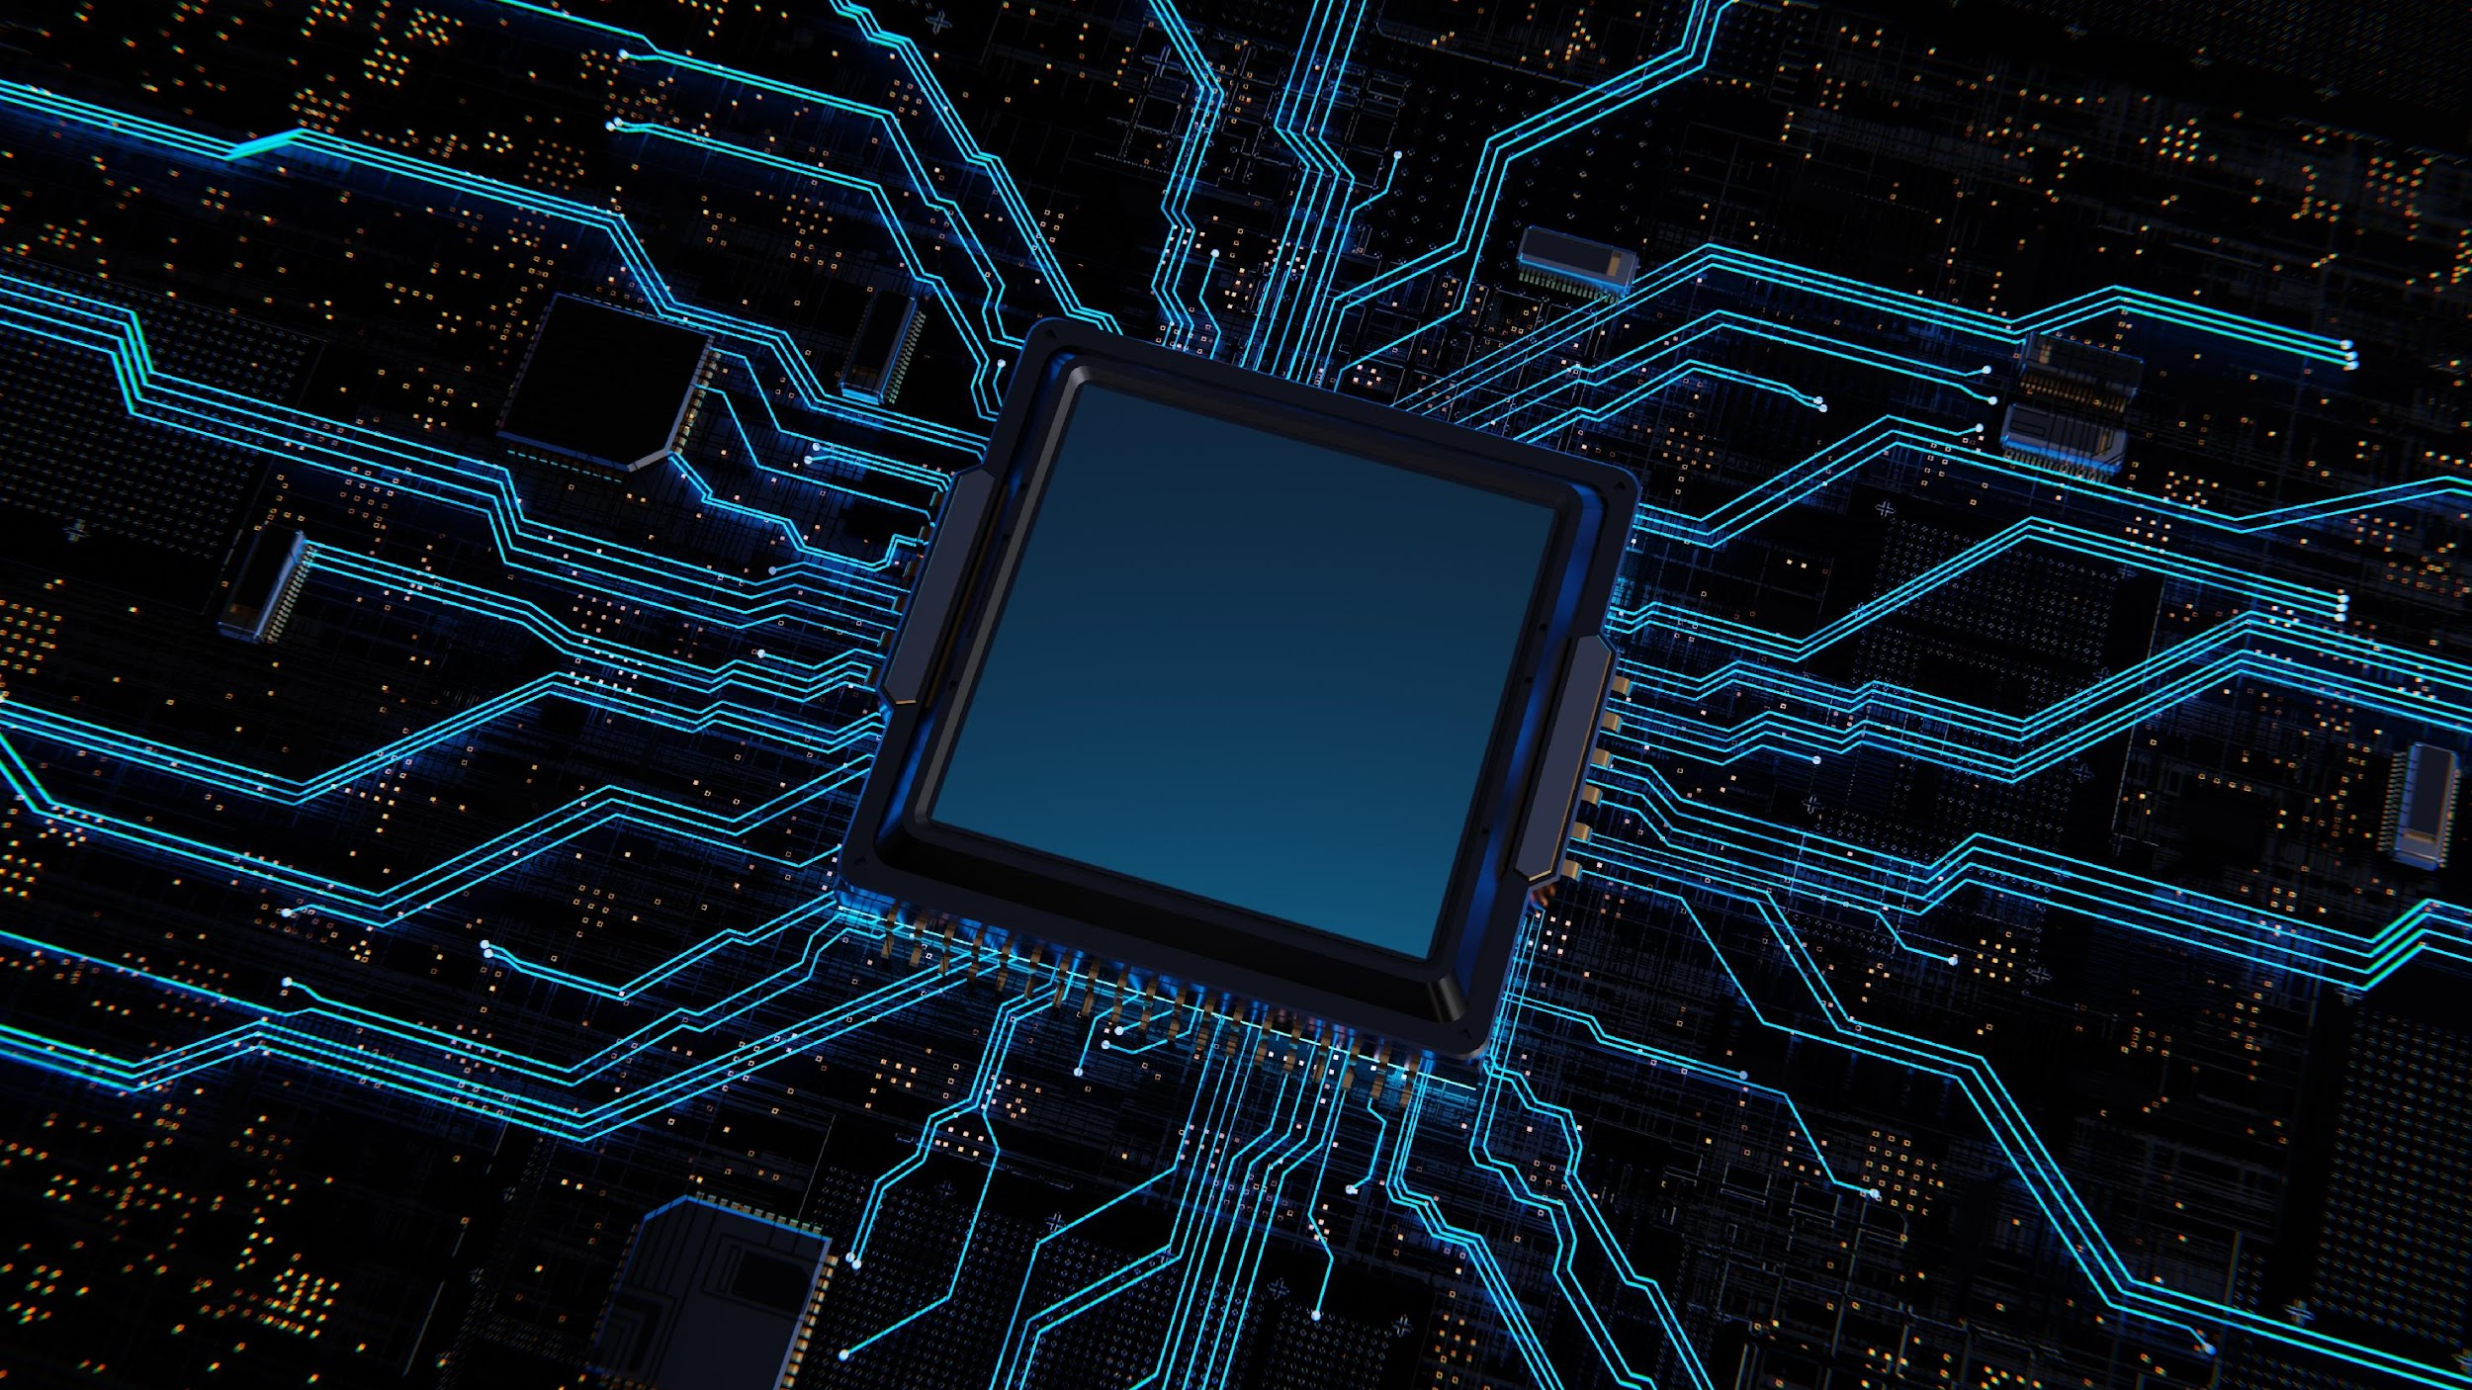
NEUROFUSION AI SOLUTIONS
INTEGRACIÓN INTELIGENTE
DEL SISTEMA ASISTENCIAL
En nuestro hospital, la verdadera innovación no está solo en lo que hace cada módulo, sino en cómo todos trabajan juntos. Cada especialidad, cada robot, cada plataforma… se integra en una red que comparte información en tiempo real, aprende, y se adapta.
Gracias a una Historia Clínica Electrónica unificada y estándares como HL7 y FHIR, los datos fluyen de forma segura y continua. La inteligencia artificial los analiza y permite tomar decisiones clínicas más precisas y rápidas.
Desde la primera urgencia hasta el alta y el seguimiento, todo está conectado. Esto no es un hospital con tecnología: es un sistema vivo que piensa, actúa y cuida de forma sincronizada.
WWW. NEUROFUSION-AI.COM
30

Slide 31


NEUROFUSION AI SOLUTIONS
THANK YOU
MORE INFORMATION
WWW. NEUROFUSION-AI.COM
31

